Slide 1

人教版九年级物理（初中）
第十五章 电流和电路
第1节 两 种 电 荷

Slide 2
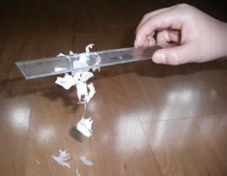
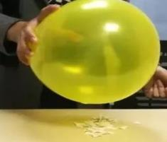
课堂导入
小实验：用塑料直尺在头发上摩擦后；气球在墙上摩擦后；都能吸引纸屑

Slide 3
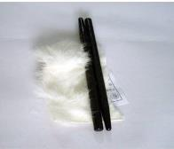
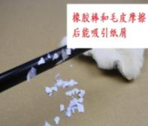
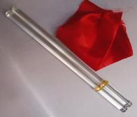
演示实验
橡胶棒和毛皮摩擦
玻璃棒和丝绸摩擦
一些物体被摩擦后，能够吸引轻小物体，称为物体带了电，或者说带了“电荷”
摩擦起电：用摩擦的方法使物体带电，叫摩擦起电。

Slide 4
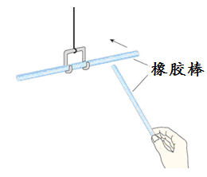
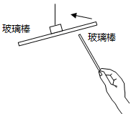
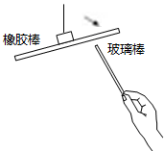
课堂活动
一、两种电荷
跟毛皮摩擦后的橡胶棒与跟丝绸摩擦后的玻璃棒。带的电荷是否一样呢？
观察与思考
两橡胶棒相互排斥
两玻璃棒相互排斥
橡胶棒和玻璃棒吸引
自然界只有两种电荷

Slide 5
两 种 电 荷
1.正电荷 负电荷：
用丝绸摩擦过的玻璃棒带的电荷叫作正电荷，用“+”表示；
用毛皮摩擦过的橡胶棒带的电荷叫作负电荷，用“-”表示。
2.电荷间的作用规律：
同种电荷互相排斥，异种电荷互相吸引。
问题与讨论
怎样判断物体是否带电？
（1）带电体能吸引轻小物体。
（2）验电器

Slide 6
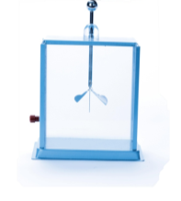
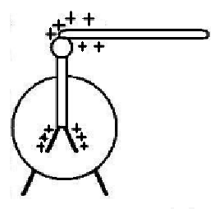
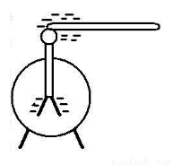
两 种 电 荷
3.验电器：
（1）构造:
金属球
（2）原理：同种电荷相互排斥
绝缘垫
金属杆
金属箔
接线柱
金属罩
（3）作用： 检验物体是否带电
想一想：验电器张角的大小不同，说明什么？

Slide 7
两 种 电 荷
4．电荷量（Q）
（１）.电荷的多少叫做电荷量，简称电荷。
（２）.电荷的单位：库仑，简称库， 符号是C。
一根摩擦过的玻璃棒或橡胶棒所带的电荷，大约只有10⁻⁷C。一片雷雨云带电的电荷，大约有几十库仑。
（3）元电荷
电子是带有最小电荷的粒子。叫做元电荷，常用符号e表示。 e=1.6×10-¹⁹C
任何带电体所带电荷量都是e的整数倍。

Slide 8
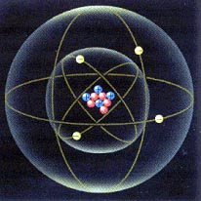
原子及其结构
问题与讨论
物体摩擦后为什么会带电，任意两个物体摩擦后都会带电？
1．原子结构
质子
带正电
原子核
带正电
原子
中子
不带电
电中性
核外电子
带负电

Slide 9
原子及其结构
–
3．摩擦起电的原因
+
+
+
–
不同物质的原子核束缚电子的本领不同，摩擦后发生了电子得失
–
核外电子
原子核
失去电子的物体带正电；得到电子的物体带等量的负电.
电子
束缚电子
能力弱
束缚电子
能力强
带正电
带负电

Slide 10
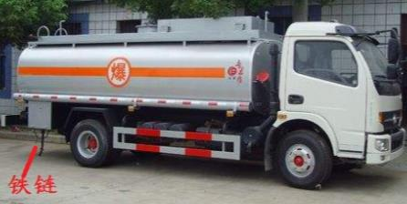
导体和绝缘体
油罐车常常有一条铁链做的尾巴拖在地上，为什么？

Slide 11
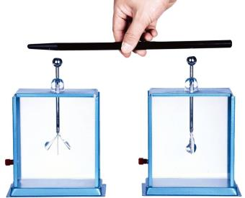
导体和绝缘体
实验1
用橡胶棒连接验电器
实验现象
验电器A、B金属箔的张角没有变化
实验分析
验电器A的电荷量没有变化，验电器B仍不带电
实验结论
电荷没有发生移动， 说明橡胶棒不容易导电。
A
B

Slide 12
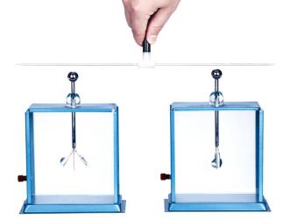
导体和绝缘体
实验2
用金属棒连接两验电器
实验现象
验电器A的金属箔张开的角度减小，B的金属箔由闭合变为张开。
实验分析
验电器B也带了电。有一部分电荷通过金属棒从A移动到了B。
实验结论
A
B
电荷在金属中可以定向移动， 说明金属是可以导电的。

Slide 13
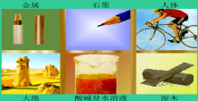
1．导体
（1）容易导电的物体，叫做导体。
导体中存在大量自由电荷。
（2）导体导电的原因：
金属：自由电子
自由电荷
酸碱盐溶液：阴离子、 阳离子
（3）常见的导体：

Slide 14
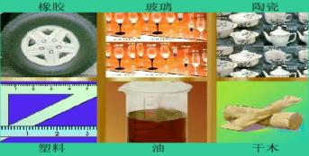
2．绝缘体
（1）不容易导电的物体，叫做绝缘体。
绝缘体中几乎没有自由电荷。
（2）绝缘体不易导电的原因：
（3）常见的绝缘体：
注意：导体与绝缘体之间没有绝对的界限。

Slide 15
课堂小结
正电荷
1.摩擦起电
2.两种电荷
负电荷
本堂重点：
导体和绝缘体
电荷
3.电荷间相互作用规律
电 荷
4.验电器工作原理
5.电荷量：电荷的多少。
原子
原子核：带正电
原子及其结构
电 子：带负电
本堂难点：
摩擦起电的原因
摩擦起电的原因：电子得失
导体
常见的导体
导体和
绝缘体
金属靠自由电子导电
绝缘体
常见绝缘体
绝缘体中几乎没有自由电荷

Slide 16

典型例题
（2023深圳市）在探究“电荷间的相互作用”的实验中，用绝缘细线悬挂两个小球，静止时的状态如图所示。下列判断正确的是（ ）
A
A. 两球一定带同种电荷
B. 两球可能带异种电荷
C. 两球可能一个带电，一个不带电
D. 两球均只受两个力

Slide 17
典型例题
( 2023 山东菏泽市)通常情况下，下列物品属于导体的是（ ）
A．橡胶棒 B．玻璃棒
C．陶瓷筷子 D．湿木棒
D

